Slide 1



Кадровое делопроизводство
Отдел правового сопровождения и развития кадров МКУ «ИМЦ»

Slide 2
Архивирование кадровых документов в организации
Федеральный закон от 22 октября 2004 г. N 125-ФЗ "Об архивном деле в Российской Федерации".
Приказ Федерального архивного агентства от 20.12.2019 г. N 236 "Об утверждении Перечня типовых управленческих архивных документов, образующихся в процессе деятельности государственных органов, органов местного самоуправления и организаций, с указанием сроков их хранения».
Приказ Федерального архивного агентства от 31.07.2023 г. № 77 "Об утверждении Правил организации хранения, комплектования, учета и использования документов Архивного фонда РФ и других архивных документов в государственных органах, органах местного самоуправления и организациях».

Slide 3
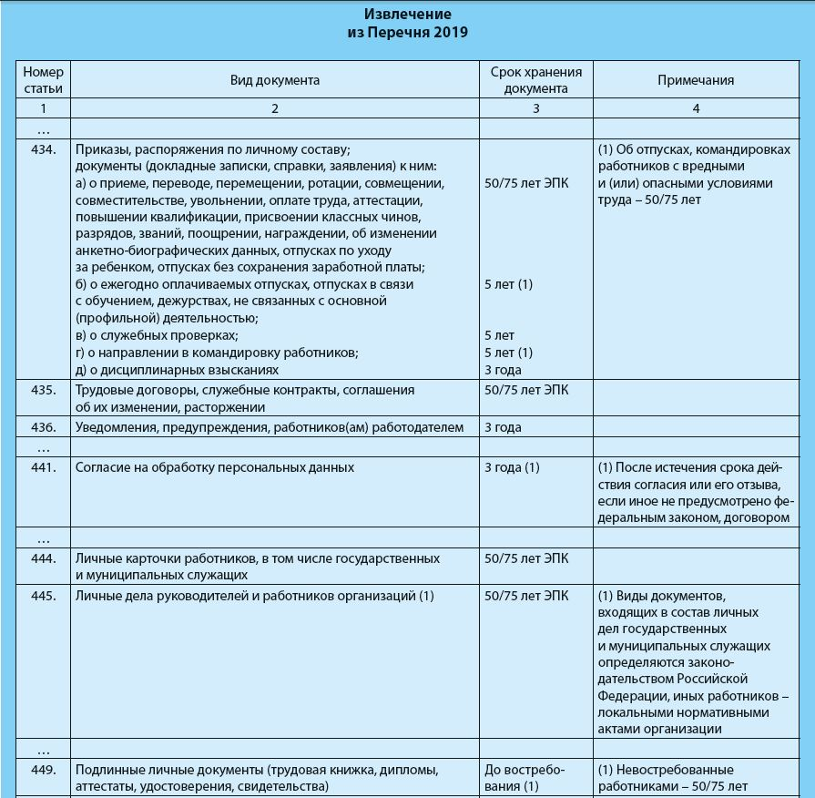
Сроки хранения кадровых документов

Slide 4
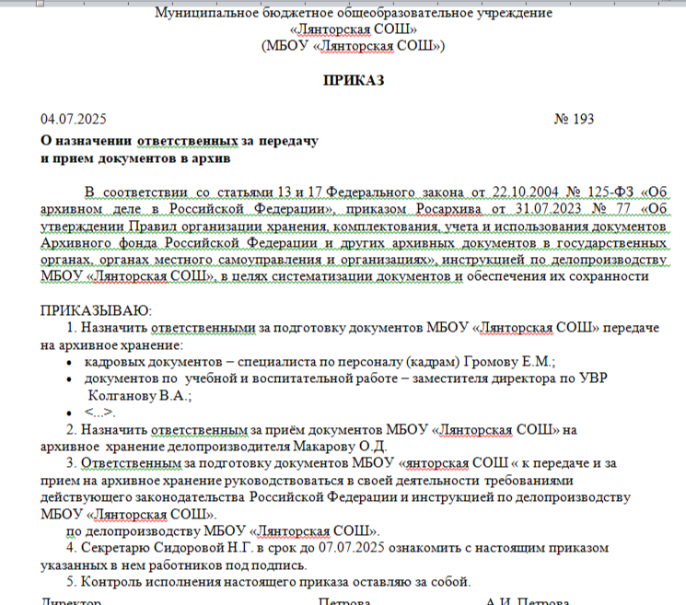
Образец приказа

Slide 5
Образец акта
Акт о выделении к уничтожению (архивных) документов,
не подлежащих хранению
УТВЕРЖДАЮ
Директор __________
______________
(подпись, расшифровка подписи)
Дата_____ №____
О выделении к уничтожению документов, не подлежащих хранению
На основании: Перечня типовых управленческих архивных документов, образующихся в процессе деятельности гос. органов, органов местного самоуправления и организаций, с указанием сроков их хранения (утв. приказом Росархива от 20.12.20219 №236)
отобраны к уничтожению как не имеющие научно-исторической ценности и утратившие практическое значение документы МБОУ «Лянторская СОШ»
№ п/п | Заголовок дела (групповой заголовок документов) | Годы | №№ описи (при выделении к уничтожению документов при подготовке дел к передаче в архив организации, графа не заполняется) | № ед.хр. по описи (индекс по номенклатуре дел) | Количество ед.хр. (дел) | Сроки хранения и №№ статей по перечню | Примечания
1 | 2 | 3 | 4 | 5 | 6 | 7 | 8

Slide 6
Рекомендуемый образец лист-заверитель дела
(приложение № 4 к Правилам)
Лист-заверитель дела
ЛИСТ-ЗАВЕРИТЕЛЬ ДЕЛА №__
В деле подшито и пронумеровано ____________________________________листов
(цифрами и прописью)
с № __________________________по № ________________________, в том числе:
Литерные номера листов _________________________________________________
Пропущенные номера листов______________________________________________
+ листов внутренней описи _______________________________________________
Особенности физического состояния и формирования дела | Номера листов
1 | 2
Наименование должности работника _____________________________
(подпись) (расшифровка подписи)
___________________
(дата)

Slide 7
Рекомендуемый образец внутренней описи документов (приложение № 5 к Правилам)
Внутренняя опись документов дела
Внутренняя опись документов дела №________________________________
Итого________________________________________________________ документов.
(цифрами и прописью)
Количество листов внутренней описи ___________________________________лл.
(цифрами и прописью)
Наименование должности лица,
составившего внутреннюю
опись документов дела ____________ __________________
(подпись) (расшифровка подписи)
______________
№ п/п | Регистрационный № документа | Дата документа | Заголовок документа | №№ листов дела | Примечания
1 | 2 | 3 | 4 | 5 | 6

Slide 8
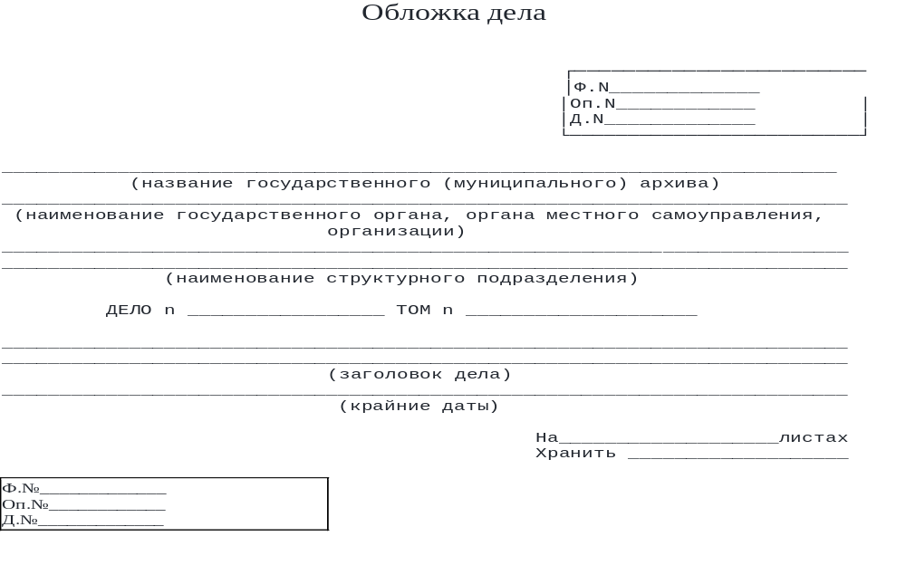
Рекомендуемый образец обложка дела
(приложение № 6 к Правилам)

Slide 9
Рекомендуемый образец опись дел по личному составу (приложение № 10 к Правилам)
Опись дел по личному составу
__________________________________ УТВЕРЖДАЮ
(наименование гос. органа, органа
Местного самоуправления, организации) (наименование должности руководителя или
иного уполномоченного им лица)
Фонд N_______________ ОПИСЬ N________________
дел, документов по личному _____________________
составу (подпись)(расшифровка подписи)
за___________год _________________
№ п/п | Индекс дела | Заголовок дела | Крайние даты | Срок хранения | Количество листов | Примечания
1 | 2 | 3 | 4 | 5 | 6 | 7
Название раздела
В данный раздел описи внесено ___________________________________________
(цифрами и прописью)
С № __ по №___ в том, числе литерные номера:____
Наименование должности составителя описи _________________ ___________
(подпись) (расшифровка подписи)
Дата _____

Slide 10
Вступил в силу с 07 декабря 2025 г. и действует до 01 сентября 2026 г.
К педагогической деятельности допускаются обучающиеся:
1. По программам высшего образования в сфере «Образование и педагогические науки», если:
- успешно прошли промежуточную аттестацию не менее чем за 3 года обучения;
- по соответствующим специальности или направлению подготовки высшего образования обучающегося учебным предметам: начального, основного и среднего общего образования.
2. Обучающиеся по иным специальностям высшего образования, если:
- успешно прошли промежуточную аттестацию (не менее чем за 3 года обучения);
- изучили дисциплины по учебным предметам в области педагогической деятельности.
3. По дополнительным общеобразовательным программам:
- обучающиеся по специальностям и направлениям подготовки, соответствующим направлениям дополнительных программ;
- успешно прошли промежуточную аттестацию (не менее чем за 2 года обучения).
Приказ Министерства просвещения Российской Федерации
от 28 октября 2025 г. N 786

Slide 11

СПАСИБО ЗА ВНИМАНИЕ !

